Slide 1
ÇELİK PROJE DERS SLAYTLARI -3

Slide 2
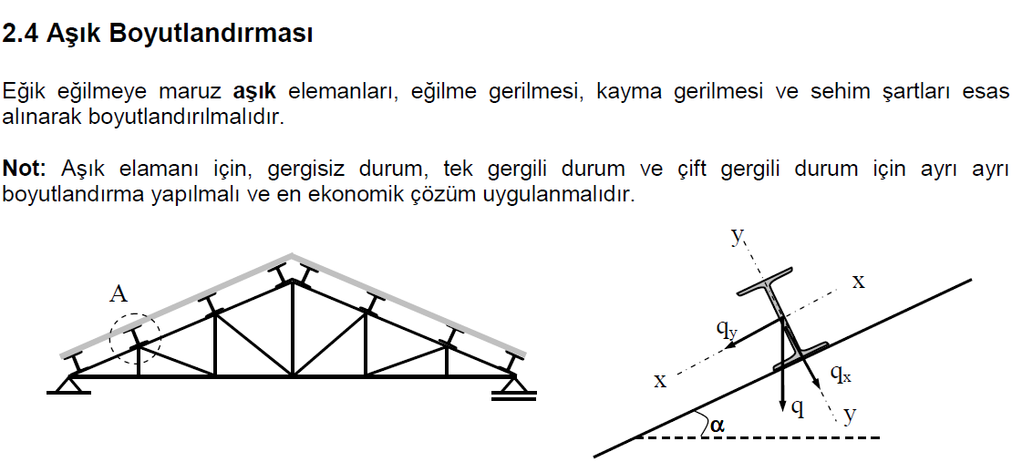

Slide 3
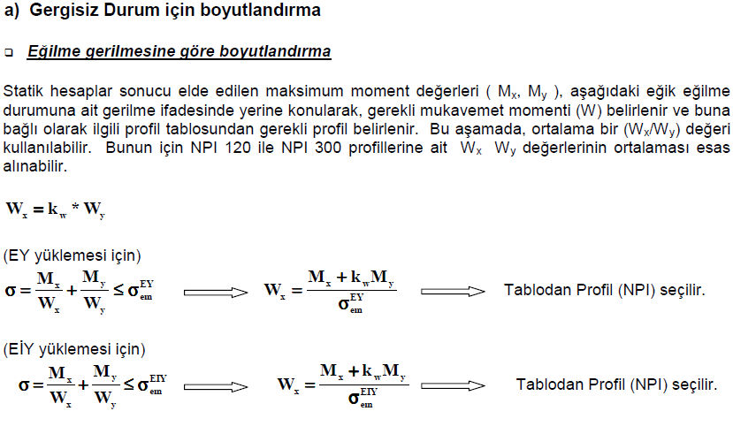
Profil tablolarından NPI120 ile NPI300 profilleri arasındaki tüm profillerin W_{x} ve W_{y} leri alınıp W_{x}/W_{y} oranları bulunur. Bunların da ortalaması alınarak k_{w} bulunur.
bulunmuştu
bulundu

Slide 4
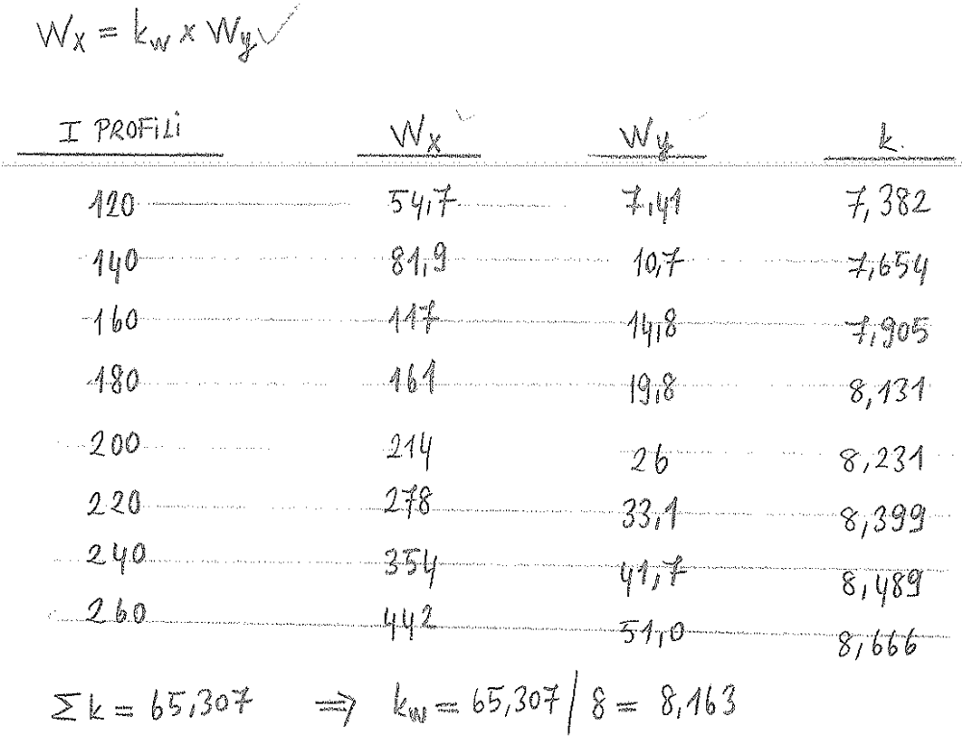
Eğilme gerilmesine göre boyutlandırmada kullanılacak kw değerinin bulunması.
Burada mukavemet momentleri Wx ve Wy’ler çelik tablolarından alınır. I120 ve I260 profilleri arası işlem yeterli olacaktır. Her bir profil için Wx/Wy den k değerleri bulunur. Bulunan k değerleri toplanarak kaç tane profil için işlem yapıldıysa o sayıya bölünür yani ortalaması alınır ve kw bulunmuş olur.
ÖRNEK PROJEMİZDE:
I120- I300 arası için yapılsın.

Slide 5
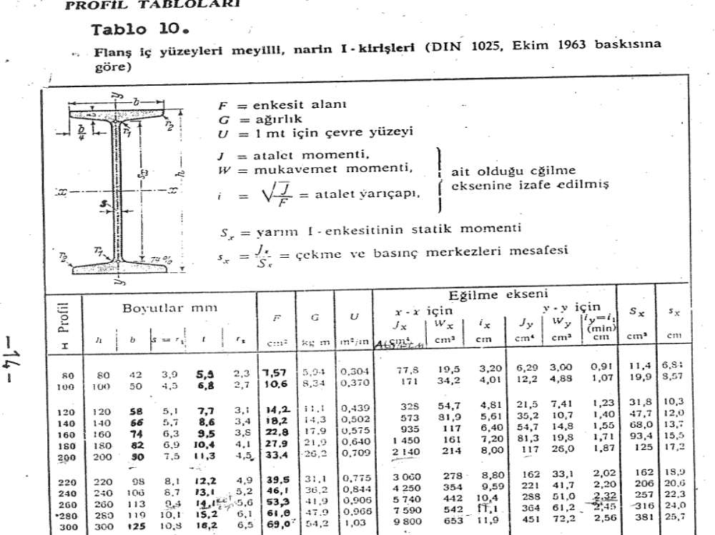

Slide 6
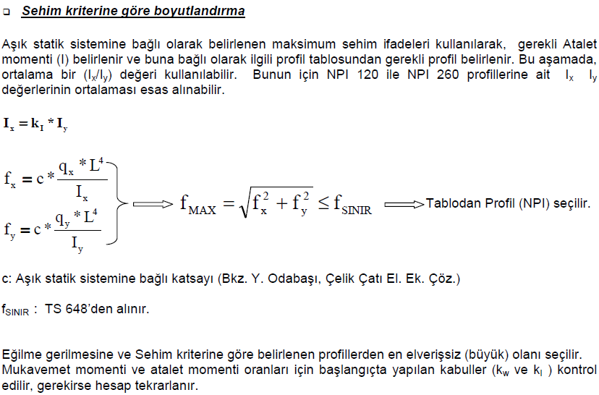
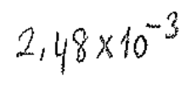
Profil tablolarından NPI120 ile NPI300 profilleri arasındaki tüm profillerin I_{x} ve I_{y} leri alınıp I_{x}/I_{y} oranları bulunur. Bunların da ortalaması alınarak k_{I} bulunur.
bulunmuştu
Lo (cm) /200
2,48 x 10⁻³ kg/m
L₀
c katsayısı için şu değeri kullanabilirsiniz:
F sınır değerini L/200 alabilirsiniz. Burada ki 200’ ün birimi cm dir, dolayısıyla L yi cm cinsinden yazmayı unutmayınız.

Slide 7
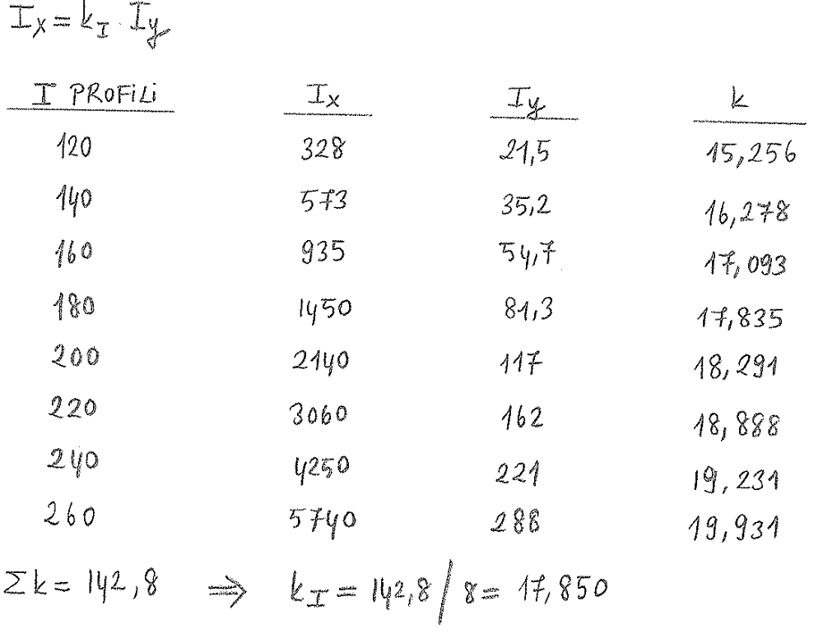
Sehim kriterine göre boyutlandırmada kullanılacak kı değerinin bulunması
Hesap yöntemi kw değerini bulurken yaptıklarımızla aynıdır diyebiliriz, burada farklı olarak sadece mukavemet momentlerini değil de atalet momentlerini alacağız.
ÖRNEK PROJEMİZDE:
I120- I300 arası için yapılsın.

Slide 9
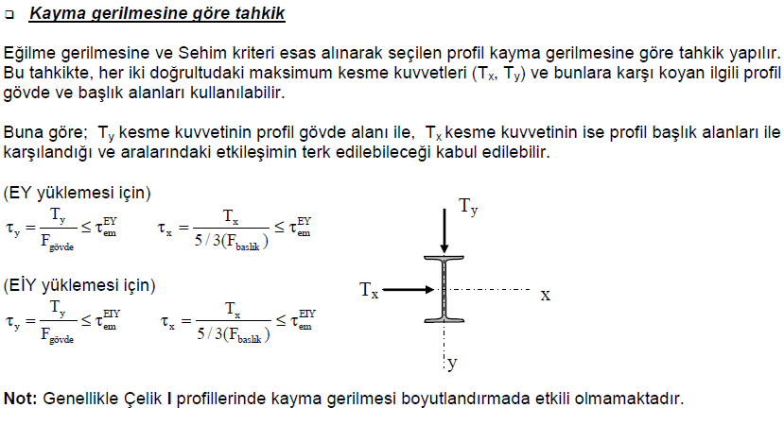
Dolayısıyla bu tahkiki projemiz kapsamında ihmal edeceğiz

Slide 10
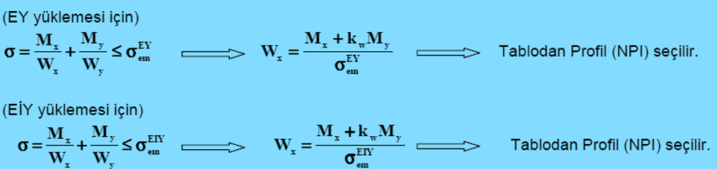
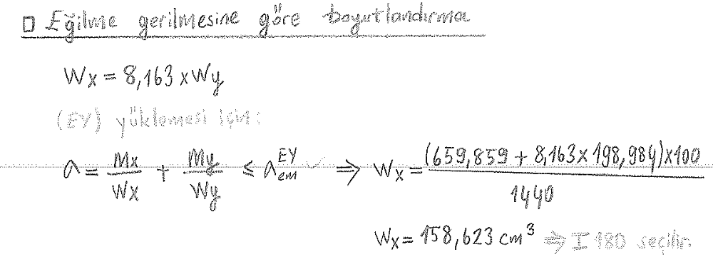
Gergisiz durum için, tek gergili durum için ve çift gergili durum için aynı hesapları tekrarlayacağız. Her bir durum için de eğilme gerilmesine göre ve sehim kriterine göre olmak üzere iki hesap yapıp bir profil seçeceğiz. İlk olarak gergisiz durum için hesaba başlayalım
GERGİSİZ DURUM İÇİN:
ÖRNEK PROJEMİZDE:
Bir sonraki sayfada da açıklamalar mevcuttur.
Öyle bir profil seçmelisiniz ki, seçtiğiniz profilin Wx değeri hesapladığınız Wx değeri ile aynı veya bir üstü olsun (emniyet ve tasarruf)
Momenti kgcm’ e çevirmek için
Bu örnekte rüzgar yükleri çatının her iki tarafında da emme çıktığı için EIY yüklemesi için hesap yapılmamıştır. Rüzgar yükünün basınç çıktığı durumda EIY yüklemesi için de hesap yapılır. EIY için sigma emniyet değeri 1440 değil 1650 kg/cm2 dir.

Slide 11
Formüllerdeki Mx ve My değerlerini daha önce çizmiş olduğunuz, gergisiz durumda EY ve EIY için aşık kirişi moment diyagramı, tek gergili durumda EY ve EIY için aşık kirişi moment diyagramı, çift gergili durumda EY ve EIY için aşık kirişi moment diyagramı diyagramlarından alıyorsunuz. kw değerini bulmuştunuz, dolayısıyla Wx=kw.Wy diyerek denklemdeki bilinmeyen sayısını 1’e indirdiniz ve Wx veya Wy’ den dilediğinizi artık bulabilirsiniz. Mesela bir önceki sayfada örnek olarak verildiği gibi Wx’i bulduysanız, profil seçerken Wx lere göre seçersiniz, Wy bulduysanız Wy’ lere bakarsınız. Yeter ki seçtiğiniz profilin Wx veya Wy si hesapladıklarınızdan ufak olmasın. Bir önceki sayfadaki ekonomi ve tasarrufla ilgili açıklamaya dikkat ediniz.
ÖRNEK PROJEMİZDE:
1440 kg/cm2
1650 kg/cm2

Slide 12
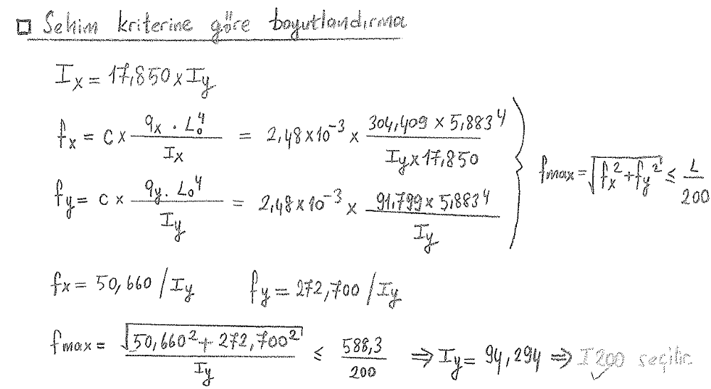
Gergisiz durumda eğilme gerilmesine göre tahkik yapıp profil seçtik, şimdi sehim kriterine göre tahkik yapıp profil seçeceğiz. Tekrar belirtmek gerekirse, aşağıda örnek olarak verilmiş işlemde daha önce çatı yükü emme olarak hesaplandığı için EIY yüklemesine ait işlem yoktur. Rüzgar kuvvetinin basınç olduğu durumlarda qx kuvvetinin biraz daha arttığını önceki derslerimizden biliyoruz. Dolayısıyla bu durumda aynı işlemleri EIY için hesap diyerek tekrarlamamız gerekecektir. Hesap mantığı yine aynıdır. Ix=kı.Iy den Ix ve Iy arası oran bellidir. qx ve qy aşığa gelen yük bileşenleridir. Lo aşık kirişi orta açıklık mesafesidir.
ÖRNEK PROJEMİZDE:

Slide 13
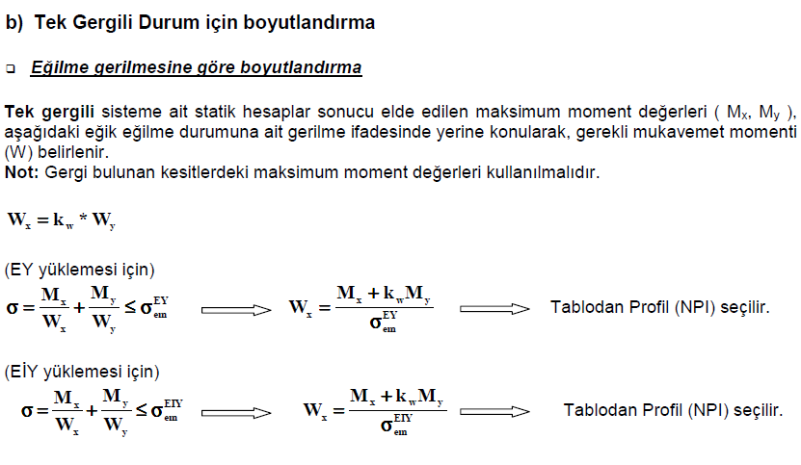
Daha önceden çizmiş olduğunuz aşık kirişi moment diyagramlarında tek gergili durumda, My diyagramında iki mesnet arasına gergiden dolayı ilaveten bir mesnet daha geldiğinden mesnetler arası mesafe yarıya inmişti. Dolayısıyla burada değişen tek şey My değerinizdir.

Slide 14
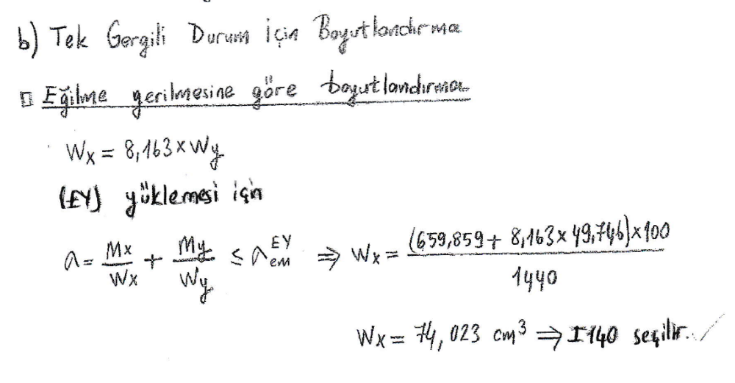
ÖRNEK PROJEMİZDE:
Momenti kgcm’ e çevirmek için

Slide 15
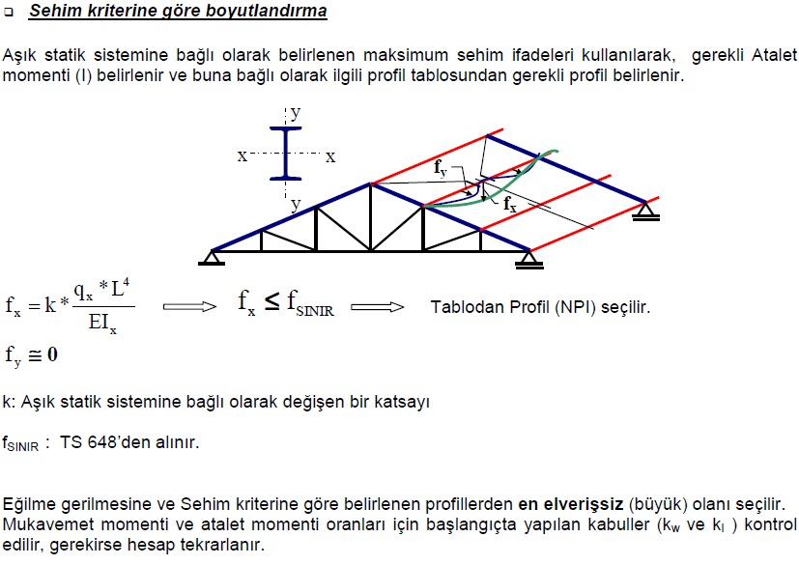
c ile aynıdır. Yani 2,48.10⁻³

Slide 16
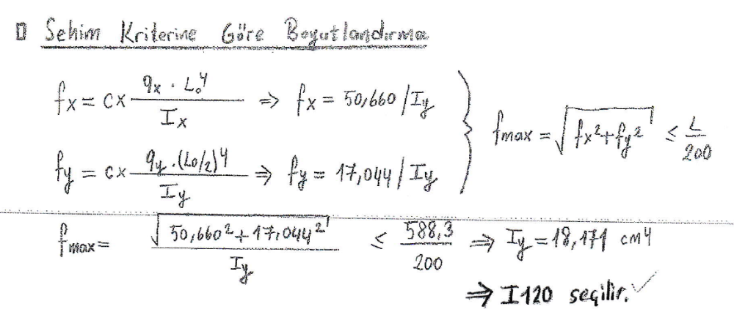
Veya ÖRNEK PROJEMİZDE olduğu gibi, şu şekilde de yapılabilir:
Gergisiz durumdaki aynı işlemler tekrar edilir, sadece f_{y} de L₀ olarak L₀/2 alınır.

Slide 17
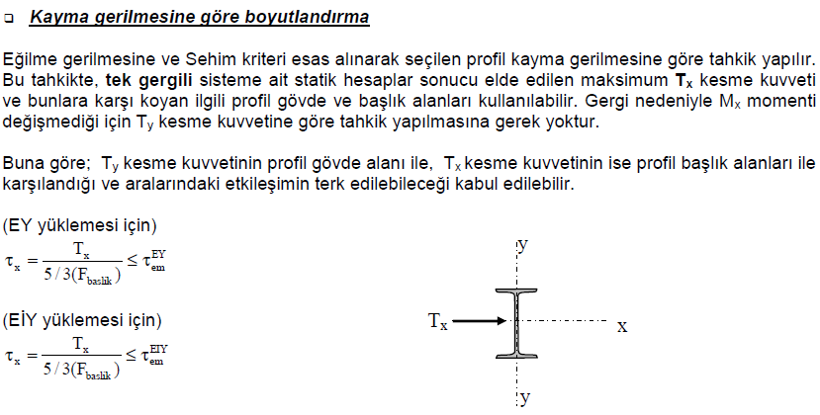
bu tahkiki projemiz kapsamında ihmal edeceğiz

Slide 18
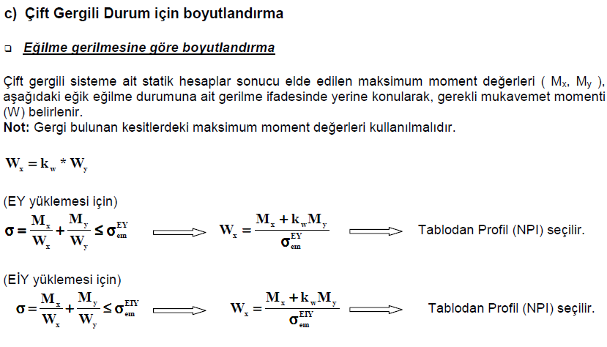
Çift gergili durumda da My moment diyagramlarınızdaki mesnetler arası mesafe ilave iki mesnetten dolayı üçte bire düştü. Burda da değişen tek şey My değerinizdir.

Slide 19
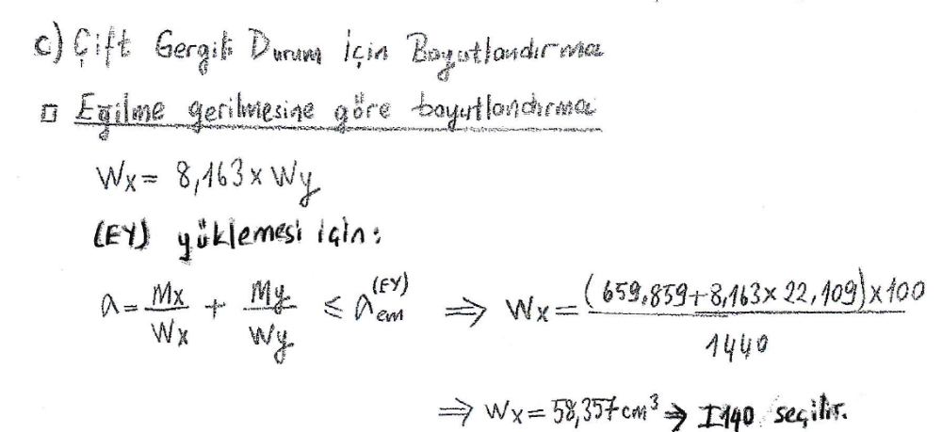
ÖRNEK PROJEMİZDE:

Slide 20
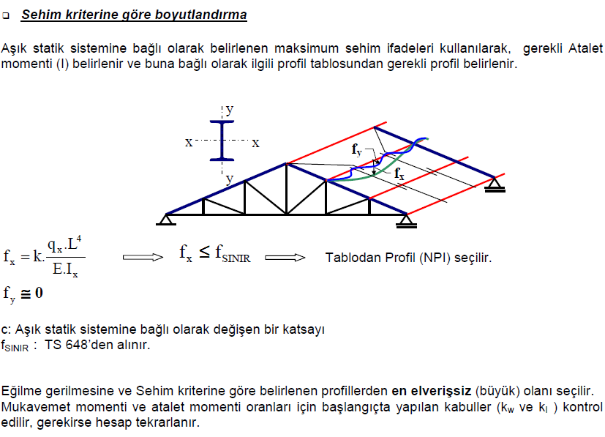

Slide 21
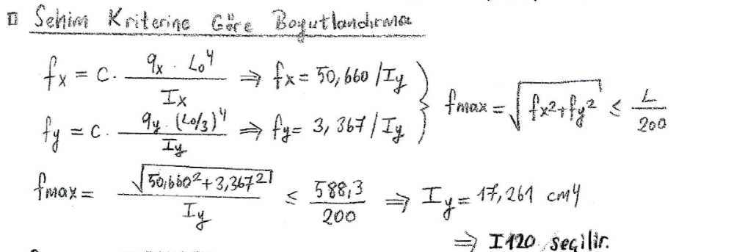
Veya ÖRNEK PROJEMİZDE olduğu gibi, şu şekilde de yapılabilir:
Gergisiz durumdaki aynı işlemler tekrar edilir, sadece f_{y} de L₀ olarak L₀/3 alınır.

Slide 22
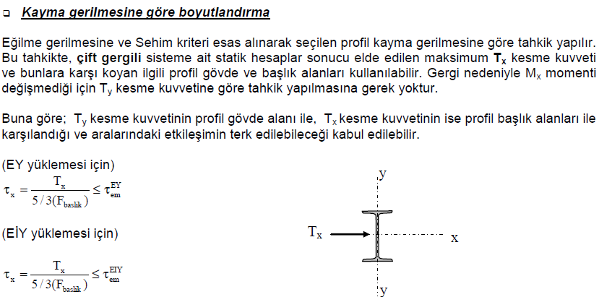
bu tahkiki projemiz kapsamında ihmal edeceğiz

Slide 23
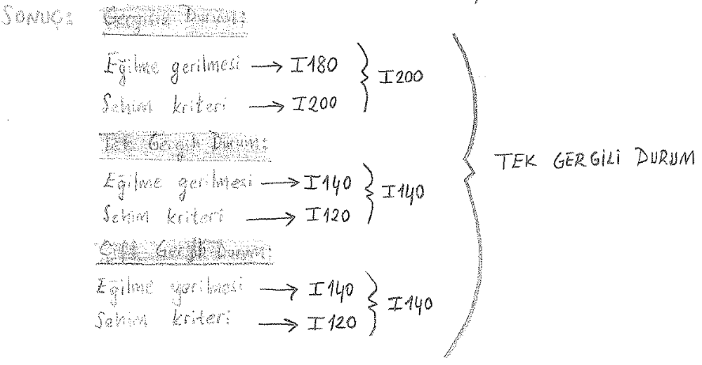
Sonuç olarak 3 durum içinde belirtilen işlemleri yaptıktan sonra aşağıdaki gibi karşılaştırma yaparız. Mesela aşağıdaki örnekte, gergisiz durumda aşık kirişi için I200 profili kullanmak gerektiğini anlıyoruz. Ancak tek gergili ve çift gergili durumda I140 profili yeterli oluyormuş yani daha tasarruflu oluyor. Çift gergide de tek gergide de I140 profili kullanmak gerektiğinden, tasarruf olarak lüzumsuz çift gergi kullanmaya gerek yoktur. Dolayısıyla projelendirme için tek gergili durum seçilmiştir.

Slide 24
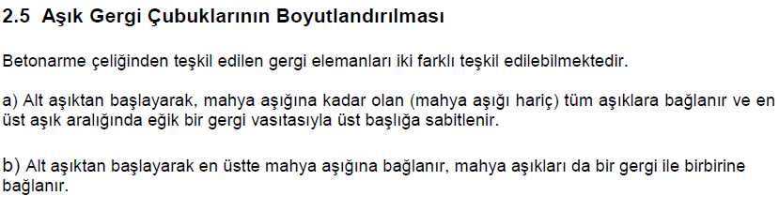

Slide 25
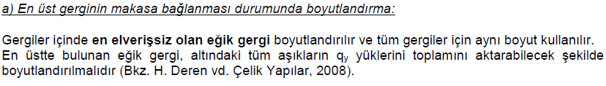

Slide 26
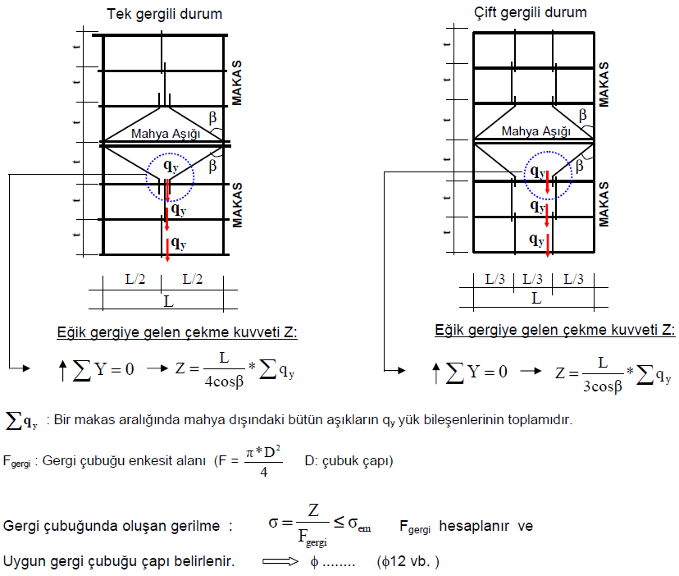
İleride acıklanacak

Slide 27
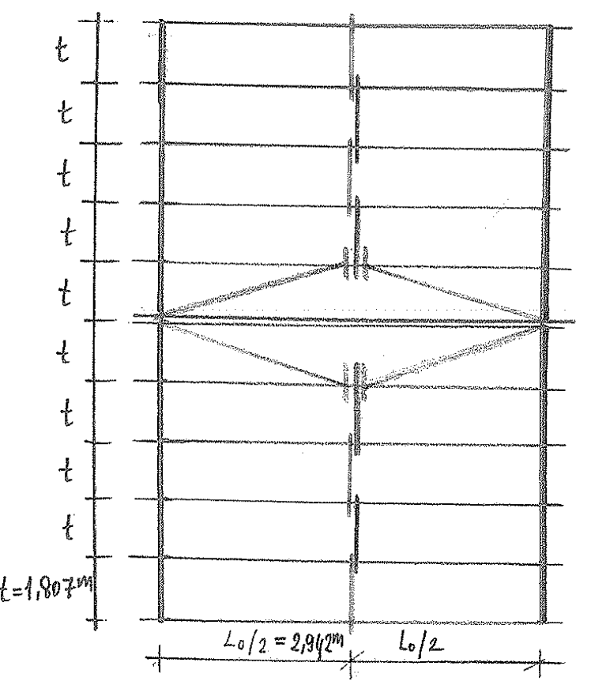
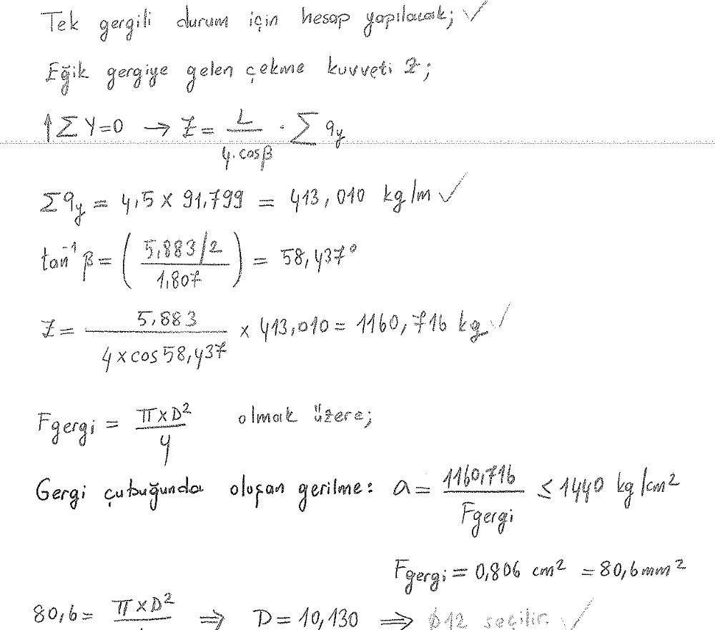
Gergiye etkiyen toplam kuvvet
1
2
3
4
4,5
Damlalık aşığı
4
Damlalık aşığına yarım qy etki ederken diğerlerine tam qy etki eder. Dolayısıyla toplam qy değerini bulurken örnekteki gibi işlem yapılacaktır. Burda ortada 4 tane aşık var her birine qy etki etmiş, damlalık aşığına 0.5qy etki etmiş. Dolayısıyla toplam qy =4,5.qy dir.
Demek ki seçeceğim gergi (inşaat demiri) kesit alanı bundan ufak olamaz. Piyasada bu çaptan bir büyük 12’lik demir olduğu için onu seçeriz.

Slide 28
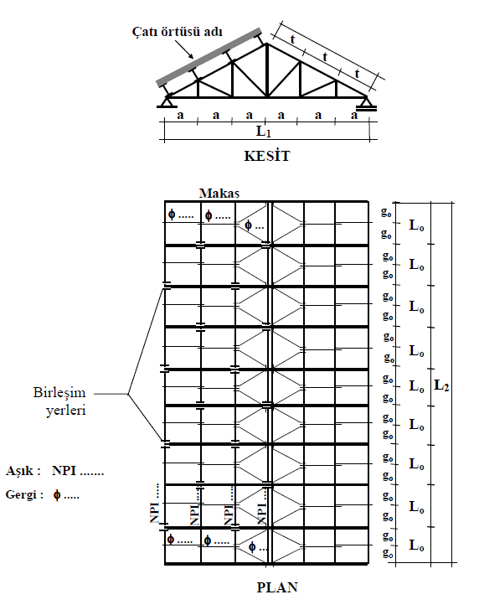
Plan kendi proje geometrinize ve seçtiğiniz gergi adedine göre çizilecektir. Örnek tek gergili duruma aittir. Çift gergili durum için gösterim önceki sayfalarda mevcuttur.

Slide 29
